Slide 1


Informace k výuce
V předmětu každý rok poslední tři týdny necháváme prostor pro samostatnou práci.
Studenti pracují na svých projektech seminární práce a mohou využít zázemí fotolabu a macovny + konzultace s vyučujícím.
Letos v těchto termínech nemohu do výuky:
  24.3. Festival lidských práv (program s přednášejícími)
  31.3. Setkání vyučujících středních a základních škol (moderuji)
  21.4. je Velikonoční pondělí (není výuka vůbec)
Slezská univerzita

Slide 2
Informace k výuce
Návrh řešení je přesun samostatné práce
  V těchto termínech budete pracovat na svých projektech, ale nebudu zde pro konzultace.
  Jakékoliv dotazy budete směřovat na Teams.
  Náhradní konzultace projektů seminární práce:
    25.3. 11:00 – 12:00
    8.4. 9:00 – 10:00
  Výuka bude pokračovat
    7.4. a 14.4.
Slezská univerzita

Slide 3


Produktová fotografie
4. seminář
Doc. Ing. Martin Klepek, Ph.D.
www.slu.cz/opf/cz

Slide 4
Nastavení interiéru pro produktovou fotografii
Základním krokem focení v interiéru je příprava scény.
Začínáme nastavením pozadí, světel, stativu a odrazných desek.
Drtivá většina e-shopů prezentuje produkty na bílém pozadí tak, aby byly zobrazeny jednotně a barvy nenabourávaly celkový vzhled webové stránky.
Slezská univerzita

Slide 5
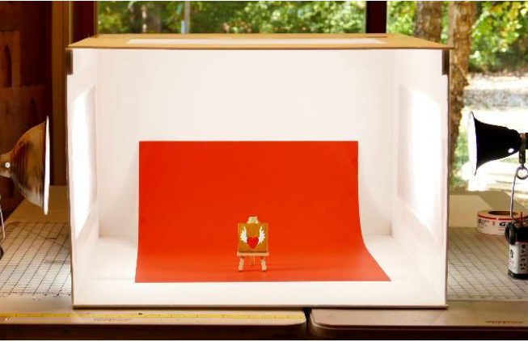
Nastavení interiéru pro produktovou fotografii
K vytvoření základního pozadí postačí bílý papír dle velikosti fotografovaného objektu.
Dojem nekonečného pozadí dosáhneme prohnutím materiálu pozadí do tvaru poloviny písmene U.
Zdroj: https://jennifermaker.com/diy-lightbox-expert-photos-wow-tutorial/
Slezská univerzita

Slide 6
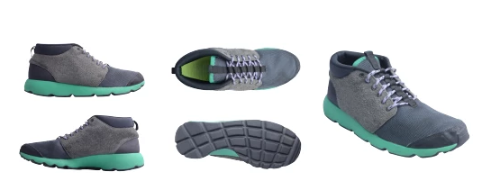
Produktová fotografie
V případě, že fotíme více produktů v sérii nebo jeden produkt z několika úhlů, umístíme mobilní telefon nebo fotoaparát na stativ, abychom docílili konzistence
Umožní nám totiž pracovat se stejným úhlem i vzdáleností po celou dobu fotografování. Když pak produkty chceme fotit z více úhlů otáčíme samotným produktem okolo své osy a s fotoaparátem nehýbeme.
Slezská univerzita

Slide 7
Produktová fotografie
Pro následné zpracování fotek tak šetříme čas, jelikož nemusíme fotky dořezávat a produkty v postprodukci centrovat.
Pokud se jedná o fotku například na sociální sítě nebo blog, nemusíme se stativem pracovat. Na druhou stranu je stativ téměř vždy zárukou ostrých fotografií.
Slezská univerzita

Slide 8
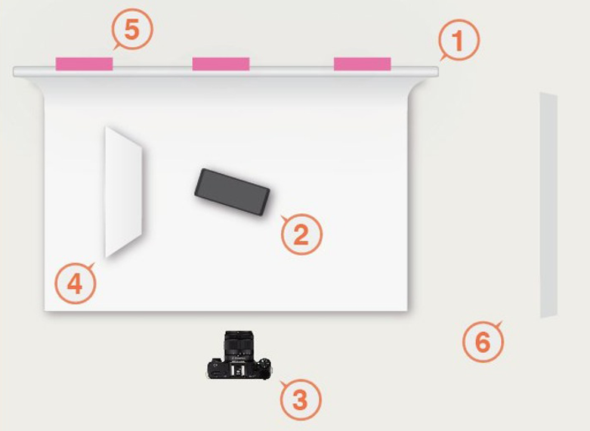
Produktová fotografie
Celkově by pak nastavení scény mohlo vypadat jako na obrázku.
Fotoaparát (3) míří kolmo na pozadí (1), které je přichyceno páskou na zeď (5). Na pozadí je v horizontální části položený produkt (2) a u něj je odrazná deska (4) na kterou dopadá světlo z okna (6).
Zdroj: https://www.pixelz.com/blog/diy-1-build-photo-studio-bootstrapped-budget/
Slezská univerzita

Slide 9
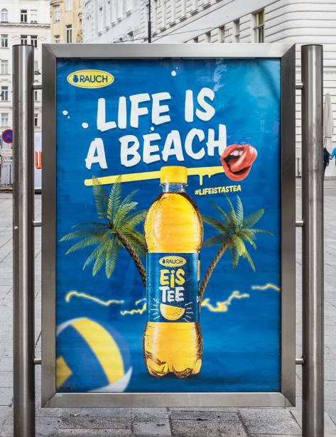
Praktické týmové cvičení
Vytvořte grafiku pro citylight, která bude obsahovat vaši vlastní fotografii produktu.
Vymyslete obsah sdělení reklamy.
Nafoťte produkt na smartphone a nahrajte do počítače.
Připravte vizuální podobu plakátu.
Nahrajte do odevzdávárny v IS SU s názvem „Citylight“.
Prezentujte vyučujícímu.
Slezská univerzita

Slide 10

DÍKY
za pozornost
www.slu.cz/opf/cz

